Slide 1
Трагічне прозріння
«Шлях звільнення кожної нації густо кропиться кров’ю. Ворожою і своєю. Кров закінчує глибокі процеси національних емоцій, усвідомлень організаційної праці й ідеологічної творчості, всього того, що нація і свідомо й раціонально використовує для ствердження свого права на державне життя».
Симон Петлюра.

Slide 2
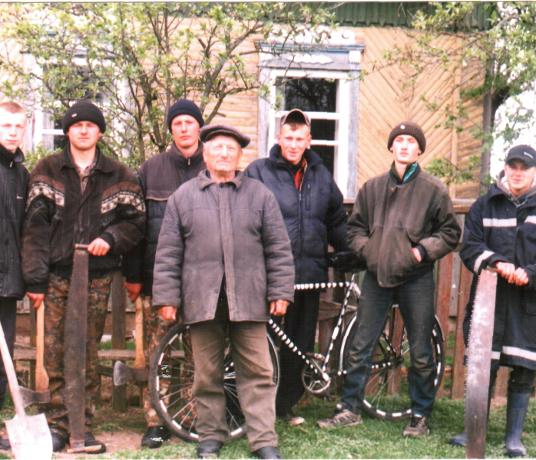
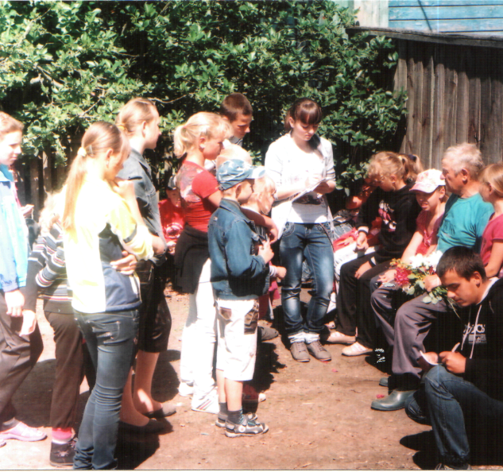
Зустріч із синами партизан громадянськой війни Олексієнко Євтихія Павловича та Рамуся Андрія Антоновича

Slide 3
Актуальність дослідження
Тогочасні події не лише подібні до ситуації, у якій Україна опинилася зараз, – вони, на мою думку, є безпосереднім наслідком сучасних бойових дій на території нашої держави. Війна на сході – це продовження не тільки антимайдану 2004 року, але й політики русифікації, яка проводилась постійно на теренах України.

Slide 4
Мета роботи
Повернутись до історичної правди, по- новому описати її, згадати і запам’ятати імена загиблих героїв, яких вела у бій любов до країни; зрозуміти, чому населення Північної частини України в боротьбі за самостійність не підтримало уряд Центральної Ради;
Встановити справжні причини загибелі Тимофія Вікторовича Черняка, знайти нові підтвердження його особистих поглядів на війну народу з народом, країни з країною; виявити можливі причини виникнення конфліктних ситуацій на території нашої держави .

Slide 5
Кривава мара
Після Першої світової війни люди повинні були зрозуміти всі її страхіття, одуматись і почати відроджувати свою країну. Але так не сталося. Почалися нові протистояння, революції. Вони набирали титанічного розмаху. Багато українців хотіли самостійності; були й такі, хто не бажав виходити з-під влади більшовиків. Мара кривавої громадянської війни нависала над Українською Народною Республікою. Усім доводилось нелегко. Суспільство жило в стані внутрішньої боротьби й було змушене боронитись від безладдя, анархії та хаосу, що підіймалися навколо й грозилися затопити все. Спробою укріплення державності було утворення Центральної Ради. Зараз ми всі розуміємо, що цей уряд не міг здійснити дива.

Slide 6
Майно повернути
Бадьорі, тріумфуючі виїжджали на оранку селяни Вороб’ївки з привезеними з панських маєтків плугами. Біднота почала обробляти кращі землі, якими ще недавно володіли поміщики.
Та радість хліборобів тривала недовго. Одного погожого дня загін німецьких військ вступив у Вороб’ївку в супроводі гайдамаків. Сіро-зелені мундири, добротна екіпіровка, зухвала самовпевненість чужоземців – все було дивним, чужим для селян. Вони з неприхованою ненавистю виглядали через паркани своїх садиб, посилаючи ворогам прокляття.
На вулицю ніхто не виходив. Тільки місцеві багатії зустріли гостей доброзичливо. Погрожуючи зброєю, німці й гайдамаки зігнали селян на церковну площу, наказали за 24 години віддати зброю.

Slide 7
Вони говорили про повернення майна в поміщицькі маєтки, вимагали сала, яєць. І відразу ж, наче сарана, кинулись по дворах. Тягли поросят, ловили й запихали в мішки курей, качок.
Вищання свиней, кудкудакання потривоженої птиці, плач жінок і дітей – все змішалося в єдиний галас і повисло над селом . Про це свідчить у своїх спогадах місцевий мешканець і партизан загону Черняка Чемодур Леонід Дем’янович.

Slide 8
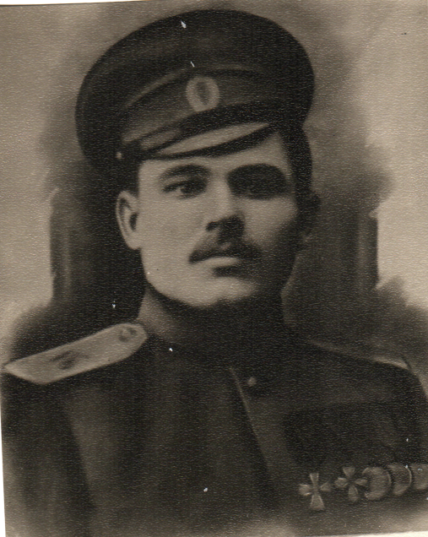
З історією партизанського руху в районі тісно пов’язані і драматичні сторінки. Це війна проти гайдамаків, які відстоювали Центральну Раду, заручившись міжнародною підтримкою Німецької імперії.
Населення Новгород-Сіверського повіту негативно сприйняло окупацію. Це об’днання дискредитувало українську владу, що вдалась допомагати німцям.
Місцевий жительЧерняк Т.В. почав організовувати партизанський загін і вести боротьбу проти німців і Центральної Ради.

Slide 9
Організація партизанського загону
Не витримавши знущань, багато вороб’ївців потай закопували в землю зерно, складали на підводи свій убогий скарб, забирали худобу і відправлялись у ліс або в інші села. Виїхала з Вороб’ївки і сім’я Тимофія Черняка.
Усі, хто був здатний носити зброю, ішли за Десну. Туди направлялися також чоловіки з багатьох навколишніх сіл: Шептаків, Грем’яча, Мурав’їв, Бучок, Кам’янської Слободи. Серед інших були брати Прокопенки – Іван, Пилип і Михайло. Із Будо-Вороб’ївки, сусіднього з Вороб’ївкою села, колишній унтер-офіцер Михайло Слюнько зібрав і направив у розташування партизанів взвод із 25 бійців. Сам залишився на місці, завербував нову групу односельчан, а потім із ними також прибув до Черняка.
Із численних невеликих партизанських груп в десятках населених пунктів на обох берегах Десни були згодом утворені великі партизанські загони, що викликали жах у стані ворогів. Невдовзі загін Новгород-Сіверських партизанів налічував близько 500 чоловік.

Slide 10
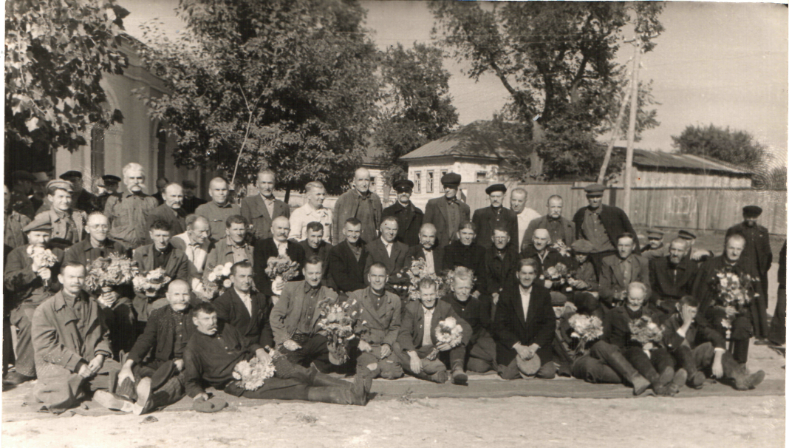
Партизани загону Т.В. Черняка

Slide 11
Бойові дії Т.В. Черняка
14 серпня 1918 року визволення рідного села Вороб’ївка.
Переможний бій за село Кам ’ янська-Слобода
5 грудня 1918 року партизанському загону Черняка, вже перейменованому в Новгород-Сіверський полк, вдалося без бою взяти місто Новгород-Сіверський.
16 вересня полк вступив у місто Шостка.
Наступним містом був Кролевець.
Звільнивши Дмитрівку, Івановичі полк продовжував наступ у напрямку Прилук, звідки відкривався шлях до Києва.
Коли 24 січня 1919 року під Семиполками щорсівці розгромили одну з бригад Петлюри – «Галицькі стрільці», новгород-сіверці в цей час на лівому фланзі визволили Яготин і Бориспіль. У ніч на 5 лютого полки дивізії підійшли до берега Дніпра.
Пробувши у Києві два тижні, Новгород-Сіверський полк Черняка вирушив в напрямку Василькова, Білої Церкви і вийшов лівіше Вінниці. У боях за володіння містом і залізничним вузлом Вапнярка було розбито міцне угрупування ворога. Було взято у полон 3000 чоловік (солдат і офіцерів). Захоплено 45 вагонів зі зброєю і боєприпасами.

Slide 12
Новгород-Сіверський полк терміново рушив залізничною дорогою з Вапнярки на Бердичів. На другий день полк пішов у наступ на Бердичів, підтримуючи таращанців. Петлюрівці були розбиті, і місто було взято. Полк отримав наказ взяти Житомир. Після двотижневого пішого переходу, новгород-сіверці вступили в бій за Житомир й оволоділи ним.
Дивізія Щорса зробила заслон поблизу кордону панської Польщі. На ці ділянки фронту були підтягнуті кращі сили Пілсудського, зняті з-під Львова. На дільниці Черняка точилися тяжкі бої. Комбриг особисто водив в атаку ланцюги червоноармійців у боях за Рівне. Супротивник не витримав і місто було взято. Продовжуючи гонитву за ворогом, бригада просунулась на 5-7 км на захід від Рівного і зупинилась на відпочинок.
У ніч на 11 серпня 1919 року наказом із Москви, Т. В. Черняк був убитий.

Slide 13
Трагічне прозріння
Командир партизанського загону, а потім полку Т. В. Черняк бачив дійсність саме у такому ракурсі. Він прагнув до перемоги за всяку ціну, і складалось так, що він завжди перемагав. Але на тлі перемог він бачив кров і тільки кров.
Наступає перше прозріння, що влада – то боротьба, а держава – то кров і залізо. Завіса роздерлась, полуда з очей упала, і хоч на мить освітила, що треба робити. Він носив форму московської армії, але почав задумуватись про підтримку української самостійності, почав хилитись в український бік.
Велика озброєна сила готувалась слугувати українській національній ідеї української держави. Треба було тільки вміло використати цю силу і скерувати в потрібне русло. Але не судилося. Якось про це дізнались чекісти, і вбили командира бригади Черняка, не залишивши ніяких слідів і підозр.

Slide 14
Висновки
Як показує життя, не все складалося і тоді, і нині так, як того вимагали інтереси й добробут української нації, кожен воював за свій образ життя.
Подібне ми спостерігали й у 2004 році, коли Україну свідомо намагалися розколоти на дві частини. Аналогічна ситуація склалася зараз, що й спричинило сучасну «гибрідну війну» на Південному сході України.
Я сподіваюся, що рано чи пізно до всіх українців прийде усвідомлення національної самобутності та необхідності об’єднуватися заради світлого майбутнього своєї держави. Головне, щоб це не трапилося запізно. Я засуджую Черняка, але все ж таки і захоплююсь ним, його талантом, сміливістю, героїзмом і прозрінням. Це герой, який став жертвою режиму, але він не знав, що все, у що він вірив, за що боровся, через 99 років стане прахом.

Slide 15
Тимофій Вікторович Черняк дуже пізно усвідомив неправильність своїх бойових дій. Він завжди перемагав. І як щоб вчасно цю велику озброєну силу використали б у боротьбі за самостійну Україну? То я впевнена, що боротьба за незалежність нашої держави мала б інший розмах.
Зараз ніхто з істориків не зможе відповісти достовірно на всі питання громадянської війни в Україні. Я вважаю, що уникнути її було просто неможливо. Тут немає правих, тут є історія.
Боротьба за не залежність, шляхом великих жертв вже не віддається луною, ми її знову бачимо і чуємо на Південному ході країни.
Хай завжди буде жива пам’ять про тих, хто воював і загинув заради перемоги!
Хай завжди дзвонить дзвін, щоб ми нічого не забули.

